Slide 1
Curso complementario Desarrollo de Back-end con Node.js - MongoDB
ING - DIEGO CASALLAS
22810019-1

Slide 2
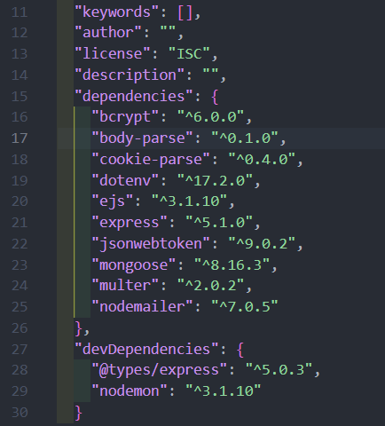
Node.js - Files
Cargar archivos
Validar las dependencias
npm install multer

Slide 3
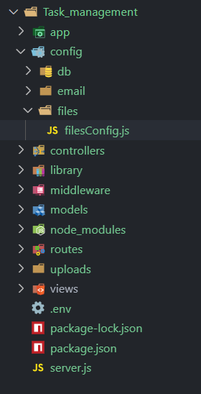
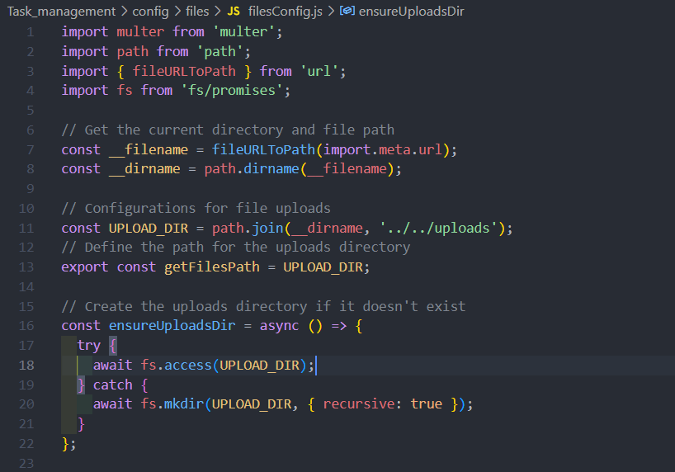
Node.js - Files
Crear la carpeta files
config/files->filesConfig.js
CARPETA

Slide 4
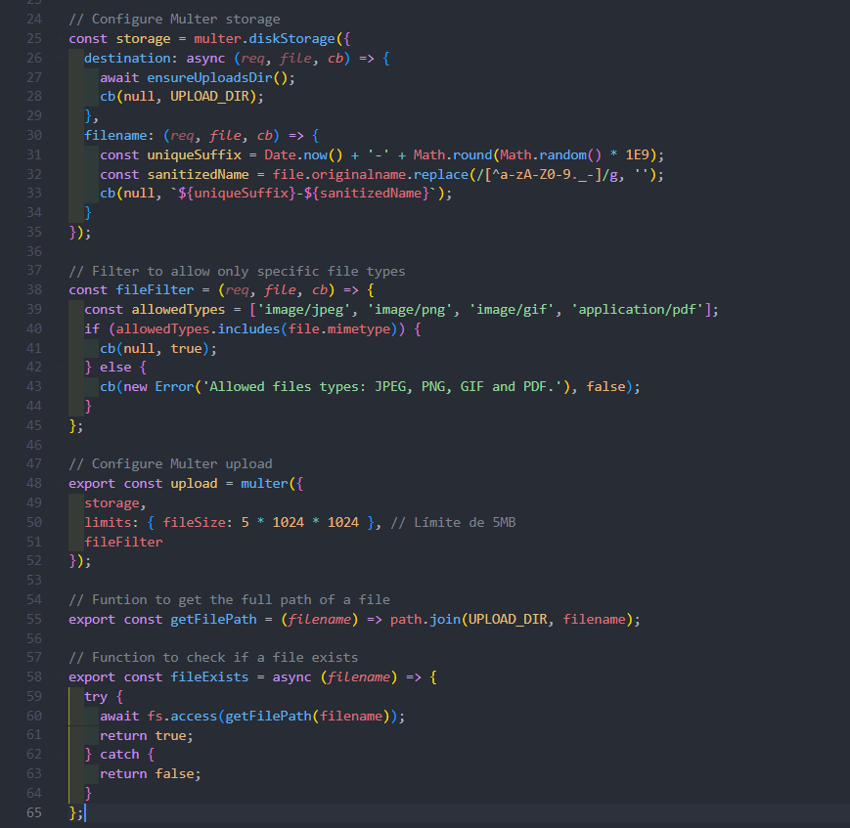
Node.js - Files
config/files->filesConfig.js

Slide 5
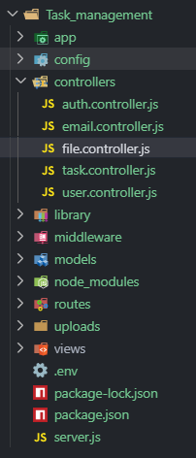
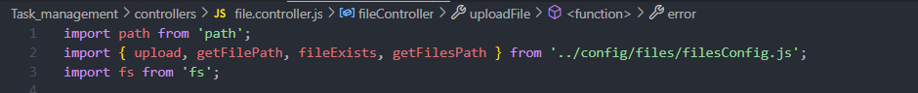
Node.js - Files
Crear controlador
controllers->files.controller.js

Slide 6
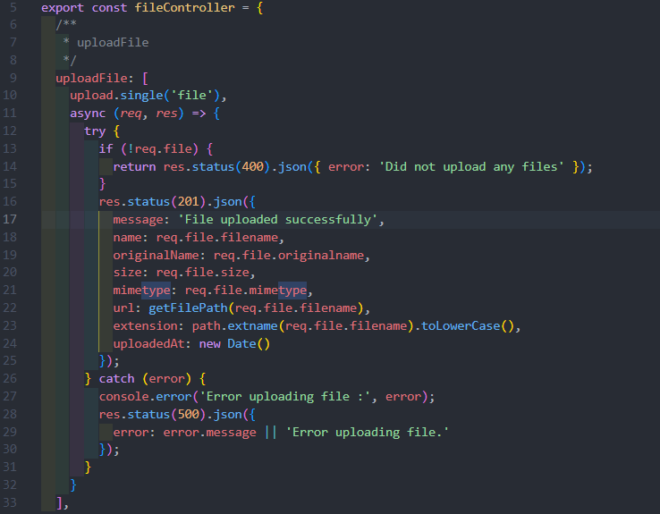
Node.js - Files
Crear controlador
controllers->files.controller.js

Slide 7
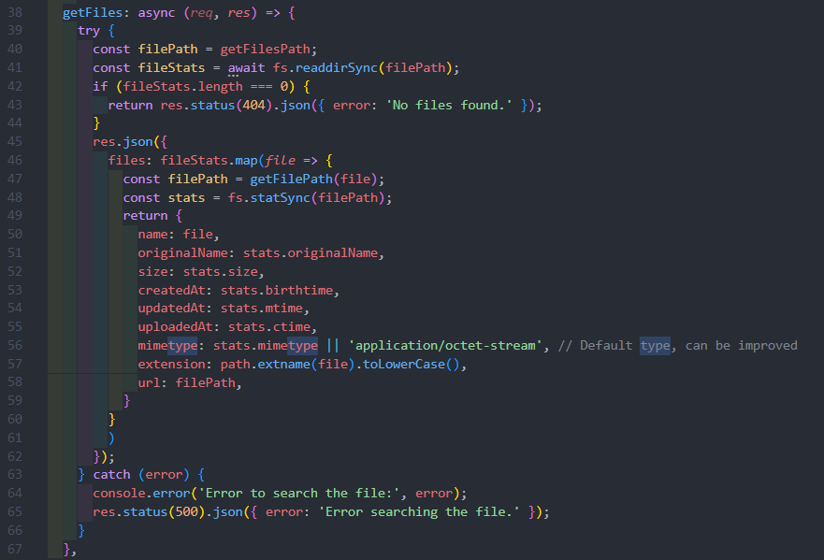
Node.js - Files
Crear controlador
controllers->files.controller.js

Slide 8
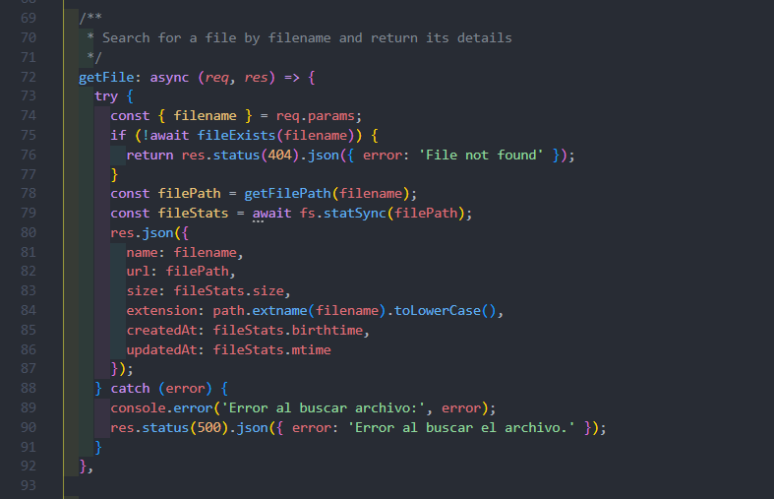
Node.js - Files
Crear controlador
controllers->files.controller.js

Slide 9
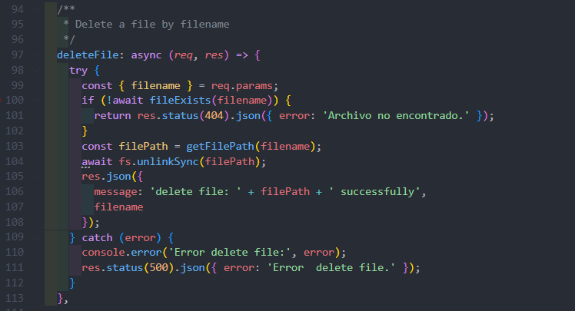
Node.js - Files
Crear controlador
controllers->files.controller.js

Slide 10
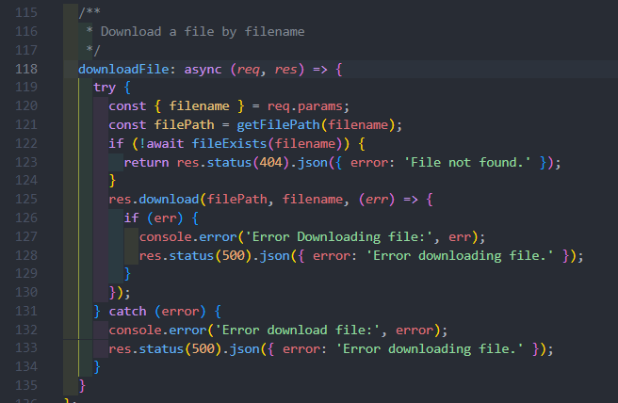
Node.js - Files
Crear controlador
controllers->files.controller.js

Slide 11
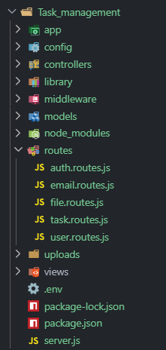
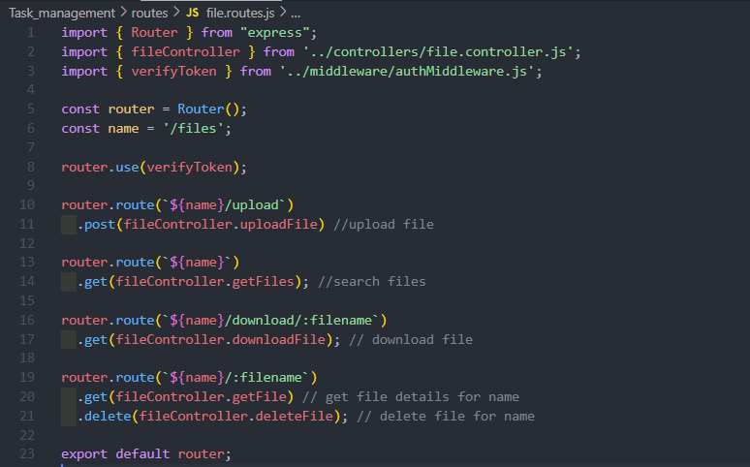
Node.js - Files
Crear las rutas
routes->file.routes.js

Slide 12
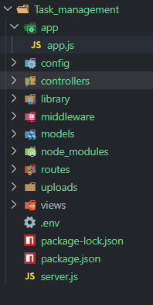
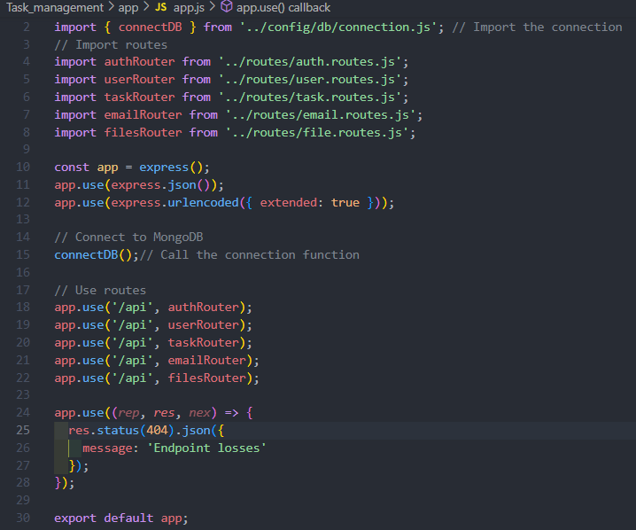
Node.js - Files
Agregar las rutas a la aplicación
app->app.js

Slide 13
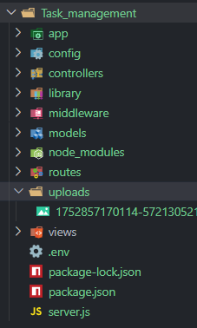
Node.js - Files
Validar la carpeta
uploads

Slide 14
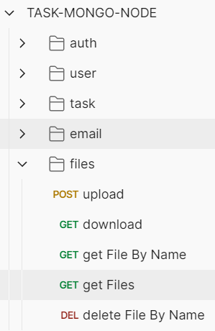
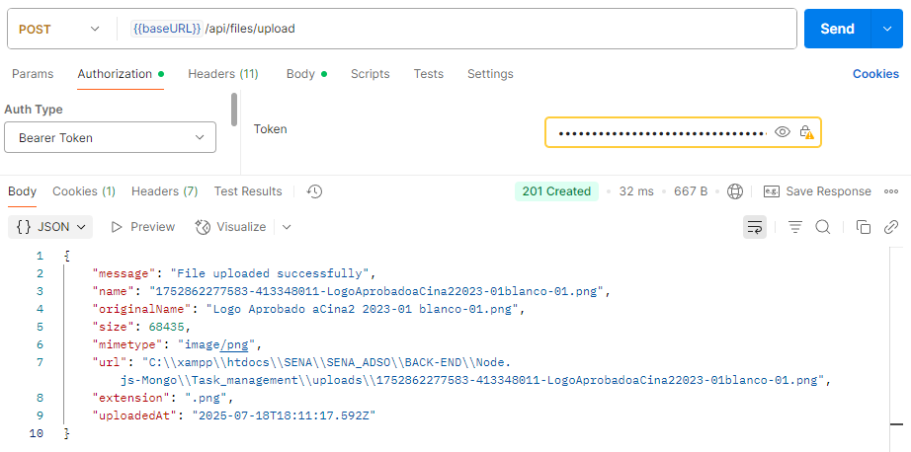
Node.js - Files
Pruebas
TOKEN
MÉTODO | RUTA | CONTROLADOR | MODELO
POST | http://localhost:3000/api/files/upload | Files | N/A

Slide 15
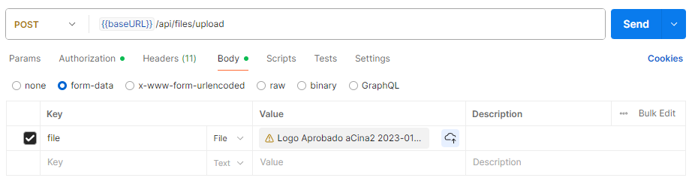
Node.js - Files
Pruebas
TOKEN
|
|
MÉTODO | RUTA | CONTROLADOR | MODELO
POST | http://localhost:3000/api/files/upload | Files | N/A

Slide 16
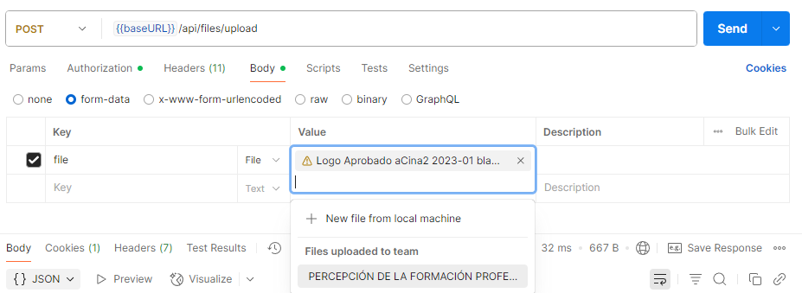
Node.js - Files
Pruebas
Cargar el archivo
MÉTODO | RUTA | CONTROLADOR | MODELO
POST | http://localhost:3000/api/files/upload | Files | N/A

Slide 17
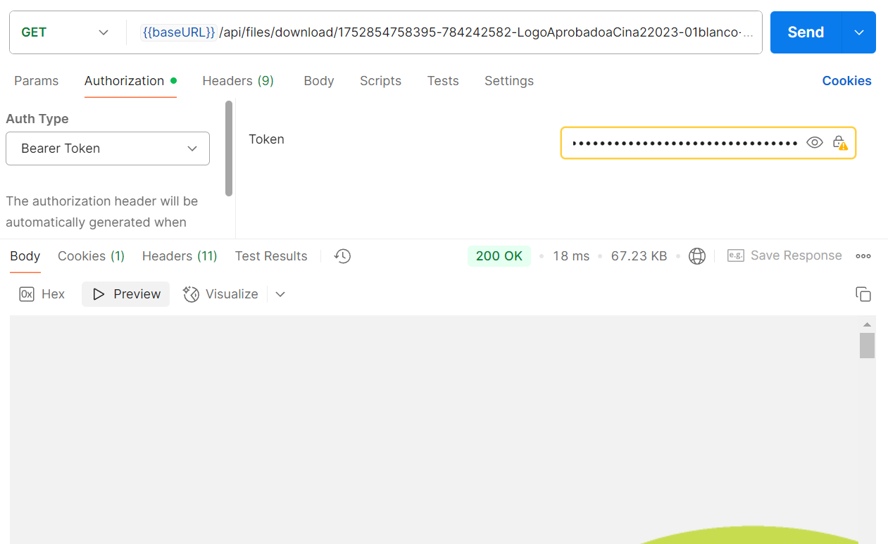
Node.js - Files
NOMBRE
Pruebas
TOKEN
VISTA PREVIA
MÉTODO | RUTA | CONTROLADOR | MODELO
GET | http://localhost:3000/api/files/download | Files | N/A

Slide 18
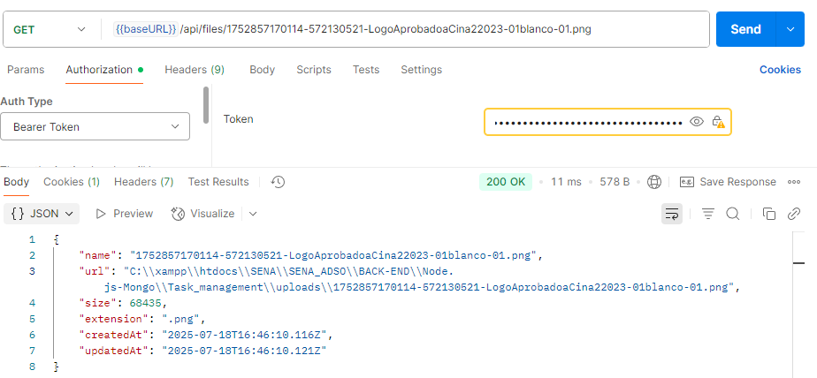
Node.js - Files
NOMBRE
Pruebas
TOKEN
RESPUESTA
MÉTODO | RUTA | CONTROLADOR | MODELO
GET | http://localhost:3000/api/files/:filename | Files | N/A

Slide 19
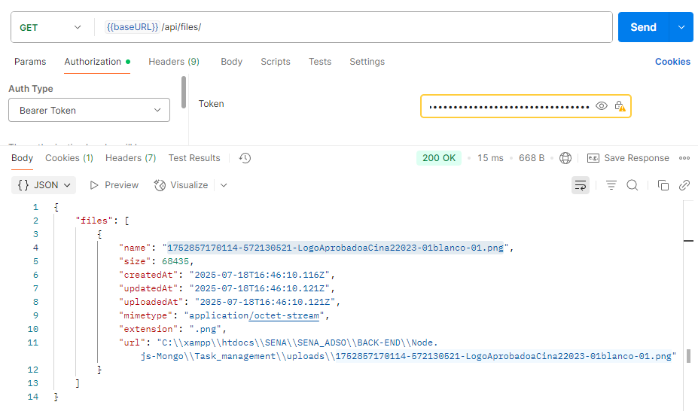
Node.js - Files
Pruebas
TOKEN
RESPUESTA
MÉTODO | RUTA | CONTROLADOR | MODELO
GET | http://localhost:3000/api/files | Files | N/A

Slide 20
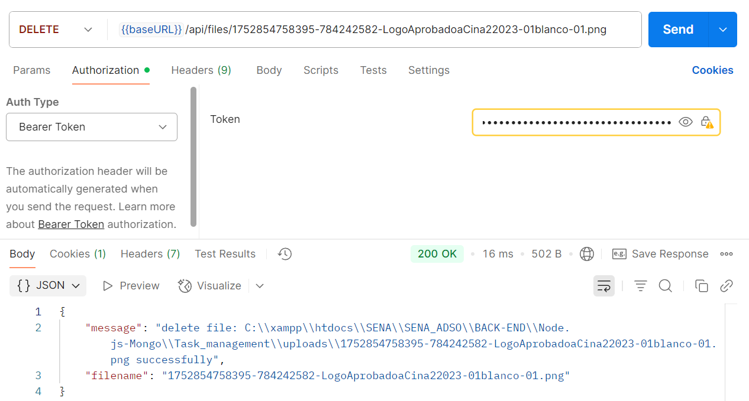
Node.js - Files
NOMBRE
Pruebas
TOKEN
RESPUESTA
MÉTODO | RUTA | CONTROLADOR | MODELO
DELETE | http://localhost:3000/api/files/:filename | Files | N/A

Slide 21


